Slide 1
Устройство уведомления склада о новом задании
ФИО: Мосалов Артем Сергеевич
Студент 3-го курса, ФКН, ВГУ

Slide 2
Цель и задачи проекта
Цель: повысить скорость и точность обработки заданий на складе
Задачи:
Разработка устройства на базе Arduino Mega
Запуск тестовых программ для проверки работоспособности компонентов
Принятие и обработка HTTP запросов

Slide 3
Актуальность и существующие решения
Актуальность:
Увеличение объёма заказов требует оперативности на складе
Автоматизация уменьшает ошибки и время ожидания
Аналоги:
Дорогие или неудобные решения (например, установка отдельного телевизора, подключенного к компьютеру)

Slide 4
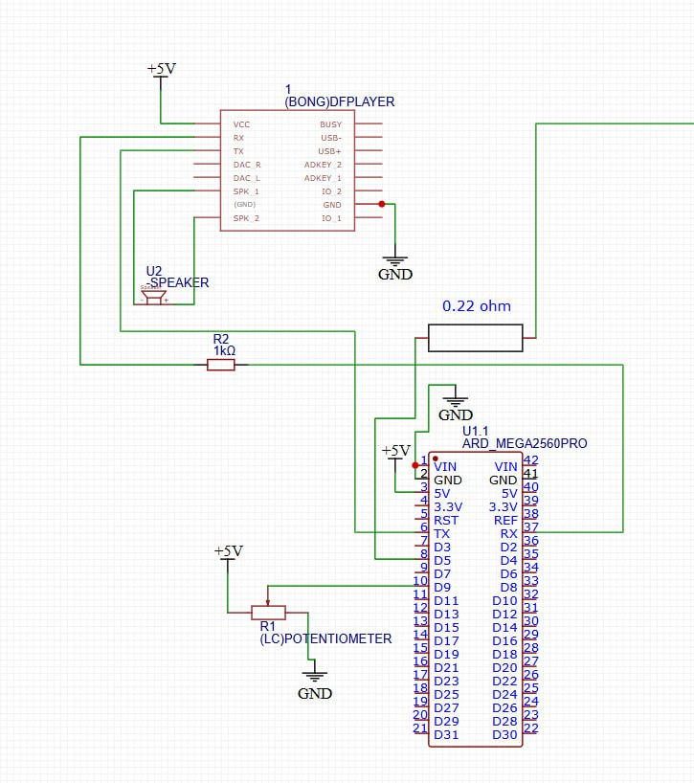
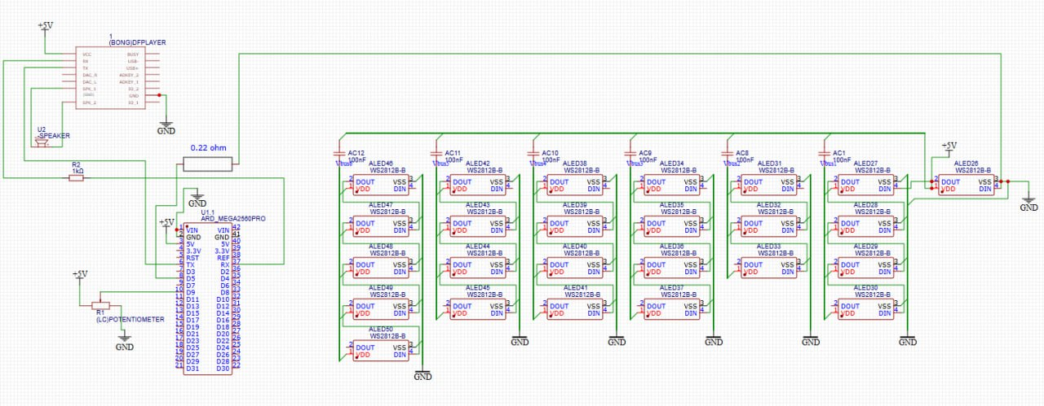
Схема устройства
Схема подключения: Arduino Mega (с ESP 8266) + светодиодная матрица 8x32 + DFPlayer mini + потенциометр + динамик

Slide 5
Программный код (фрагмент)
else if (command.startsWith("TRACK:")) {
int trackNumber = command.substring(6).toInt() + 1;
if (trackNumber >= 1 && trackNumber <= 999) {
Serial.print("Проигрываю трек: ");
Serial.println(trackNumber);
myDFPlayer.play(trackNumber);
ordersCount = trackNumber - 1;
if (ordersCount < 0) ordersCount = 0;
if (ordersCount > 10) ordersCount = 100;
displayOrderCount(ordersCount);
}
}

Slide 6
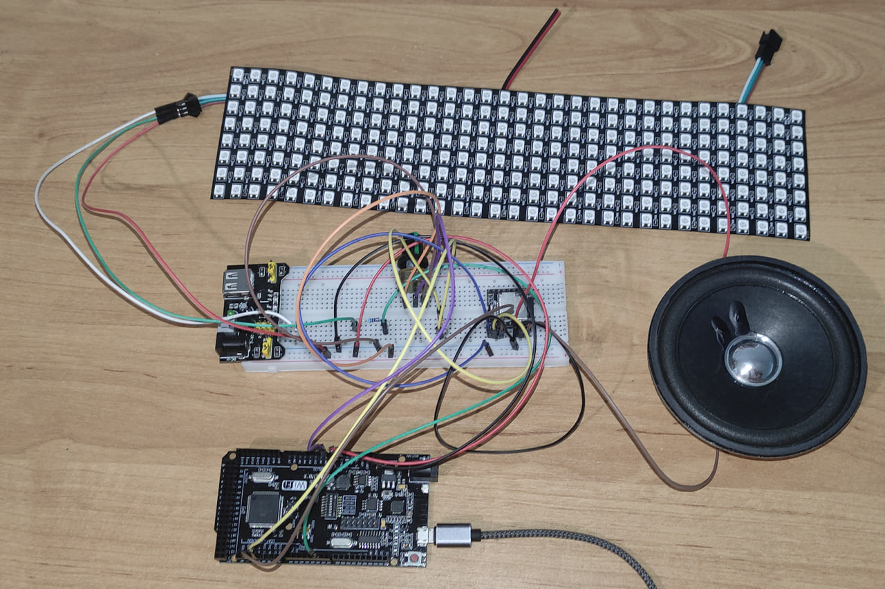

Slide 7
Себестоимость устройства
Arduino Mega — 2000 руб.
Светодиодная матрица 8x32 — 1250 руб.
Динамик — 250 руб.
Провода, макетная плата, корпус — 300 руб.
Итого: 3800 руб.

Slide 8
Заключение
Создано простое устройство для уведомления склада
Система поддерживает удалённое управление по Wi-Fi через POST-запрос
Проект может быть масштабирован и адаптирован под другие процессы
Устройство позволяет ускорить процесс сборки заказов

Slide 9
Устройство уведомления склада о новом задании
ФИО: Мосалов Артем Сергеевич
Студент 3-го курса, ФКН, ВГУ

